Slide 1

LEY Micaela (ley Nacional Nº27499/ley Prov.13891)

Slide 2
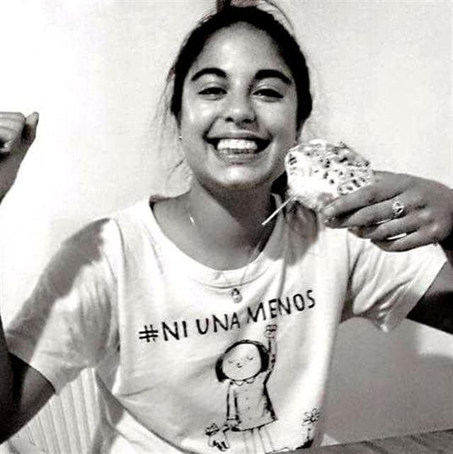
¿POR QUÉ LA LEY SE LLAMA ASÍ?
Es un homenaje a Micaela Garcia, una joven entrerriana que fue victima de femicidio en el año 2017. Micaela tenía 21 años cuando Sebastian Wagner la violó y la asesinó a la salida de una discoteca en Gualeguay.

Slide 3
“los grandes cambios suceden si hacemos bien lo mucho o poco que nos toca según nuestras responsabilidades e influimos en el pequeño grupo de personas con las que nos relacionamos. Si muchos hacemos esto, tendremos una sociedad mejor y mas inclusiva”

Slide 4

La ley busca ser una apuesta política e institucional para incorporar una mirada sensible al género y las sexualidades, favoreciendo la prevención, la sanción y la erradicación de las violencias machistas, promoviendo relaciones de igualdad en la diversidad.
Establece la capacitación obligatoria en temática de género y violencia contra las mujeres a todas las personas que se desempeñen en la función pública en los tres poderes del Estado.

Slide 5
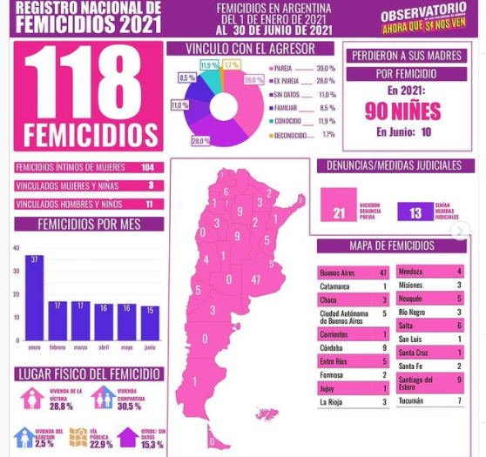

Slide 6
Qué hablamos cuando hablamos de perspectiva de género?
¿DE QUÉ HABLAMOS CUANDO HABLAMOS DE SEXO?
Se entiende como las características anatómicas de los cuerpos, incluida la genitalidad, así como las características morfológicas del aparato reproductor y aspectos tales como diferencias hormonales y cromosómicas.
¿DE QUÉ HABLAMOS CUANDO HABLAMOS DE GÉNERO?
Se refiere las características socialmente construidas sobre la base de la diferencia sexual-biológica.
Incluye todas las creencias, comportamientas, funciones y relaciones entre mujeres y hombres, construídas por la sociedad y asignadas segun el sexo con el que nacemos.

Slide 7
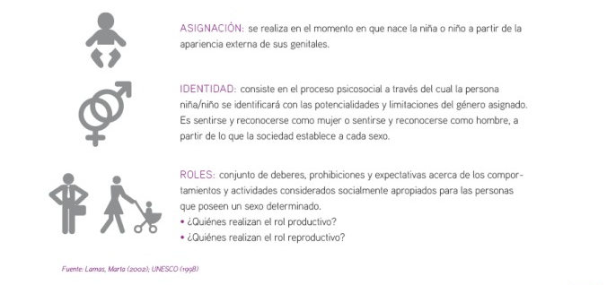
GÉNERO COMO CATEGORÍA DE IDENTIDAD

Slide 8
QUÉ SON LOS ESTEREOTIPOS DE GÉNERO?
Son códigos de comportamientos, actitudes y roles específicos designados a las feminidad y a la masculinidad.
De esta manera también es una forma de ordenar y jerarquizar la sociedad en hombres y mujeres, responde a un contexto histórico y geográfico determinado.

Slide 9
EJEMPLOS
TRAVIESOS, VISTEN DE AZUL, JUEGAN PELOTA, LE GUSTAN LOS AUTOS, TIENEN MUCHA ENERGÍA, SON REBELDES E INRRESPONSABLES.
ORDENADAS, TIERNAS, VISTEN DE ROSA, JUEGAN CON MUÑECAS, SON OBEDIENTES, HACEN TAREAS DE HOGAR, LE GUSTAN LAS PRINCESAS
NIÑO
NIÑA
TRABAJADOR, INTELIGENTE, FUERTE, NO LLORA, ES VALIENTE, JEFE DE FAMILIA, PROVEEDOR, LE GUSTAN LOS RIESGOS, AGRESIVOS.
AMA DE CASA, MADRE, SIEMPRE BELLA, PACIENTE, DELICADA, DEPENDIENTE, SENSIBLE, OBJETO SEXUAL, FRÍVOLA. TIERNA, SUMISA.
HOMBRE
MUJER

Slide 10
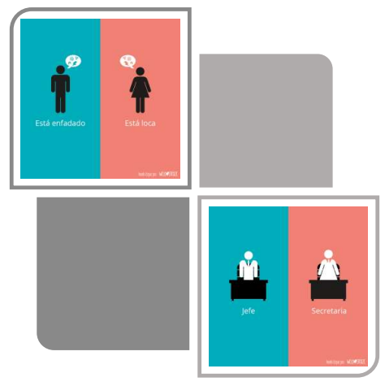
ROLES DE GÉNERO
Espacio doméstico/privado, tareas de cuidado: crianza, salud, educación.
Espacio político/público y tareas asociadas al uso de la fuerza y el poder: empresarios, obreros, jueces, sector del transporte

Slide 11
Expresiones letales
La categoría de género sirve para transformar prácticas cotidianas para empezar a desarmar/revertir estas desigualdades que culminan en expresiones letales de la violencia contra las mujeres.

Slide 12
CAMINO HACIA LA LEY 26.485
• Convención para la Eliminación de Todas las Formas de Discriminación contra la Mujer(CEDAW). 1979
• Convención de Viena: La violencia hacia las mujeres es una violación a los derechosHumanos.1993
• Plataforma de Beijing 1995. Disfrute de todos los derechos y las libertades de mujeres y niñas en condiciones de igualdad
• Convención Interamericana para Prevenir, Sancionar y Erradicar la Violencia contra la Mujer (Belém do Pará).1996
FINALMENTE SE SANCIONA EL 11 DE MARZO DE 2009 Y SE REGLAMENTA EL 19 DE JULIO DE 2010.

